Slide 1
Перспективний план державного нагляду (контролю) на 2016-2025 роки
Коваленко В.О., головний спеціаліст відділу нормативності та якості освіти управління освіти і науки Департаменту науки і освіти Харківської обласної державної адміністрації

Slide 2
Нормативно-правова база
Закон України «Про основні засади державного нагляду (контролю) у сфері господарської діяльності»;
постанови Кабінету Міністрів України:
від 30.03.2011 № 311 "Про затвердження критеріїв, за якими оцінюється ступінь ризику від провадження господарської діяльності з надання освітніх послуг у системі загальної середньої і професійно-технічної освіти та визначається періодичність здійснення заходів державного нагляду (контролю)«;
від 08.10.2012 № 910 "Про затвердження критеріїв, за якими оцінюється ступінь ризику від провадження господарської діяльності з надання освітніх послуг у системі дошкільної освіти та визначається періодичність здійснення планових заходів державного нагляду (контролю)«;
від 08.10.2012 № 911 "Про затвердження критеріїв, за якими оцінюється ступінь ризику від провадження господарської діяльності з надання освітніх послуг у системі позашкільної освіти та визначається періодичність здійснення планових заходів державного нагляду (контролю)»;
від 03.05.2012 № 353 «Про затвердження Порядку державного інспектування навчальних закладів»;
наказ ДІНЗ України від 04.07.2012 № 27-а «Про затвердження типових програм комплексних перевірок дошкільних, загальноосвітніх, позашкільних та професійно-технічних навчальних закладів»;
накази МОН України
від 25.01.2008 № 34 «Про затвердження Порядку здійснення державного контролю за діяльністю навчальних закладів»;
від 20.05.2013 № 560 "Про затвердження уніфікованих форм актів».

Slide 3
Державний нагляд (державна атестація)
Наказ Департаменту науки і освіти Харківської обласної державної адміністрації від 08.12.2015 № 509 “Про організацію державної атестації навчальних закладів Харківської області”
…1. Визнати таким, що втратив чинність наказ Головного управління освіти і науки Харківської обласної державної адміністрації від 13.01.2009 № 3 «Про організацію проведення державної атестації навчальних закладів Харківської області»…

Slide 4
Проект перспективного плану
Повне найменування навчального закладу (скорочене найменування) | Дата заснува ння | Державний нагляд (контоль)
 |  | 2016 | 2017 | 2018 | 2019 | 2020 | 2021 | 2022 | 2023 | 2024 | 2025 | 2026
Жовтнівський (Асіївської сільської ради) навчально- виховний комплекс "загальноосвітня школа І-ІІІ ступенів – дошкільний навчальнийзаклад« Балаклійської районної ради Харківської області | 30.09. 1970 | ДН (ДА) |  |  |  |  | ДН* |  |  |  |  | ДН (ДА)
ПРОТОПОПІВСЬКИЙ НАВЧАЛЬНО-ВИХОВНИЙ КОМПЛЕКС "ЗАГАЛЬНООСВТІНІЙ НАВЧАЛЬНИЙ ЗАКЛАД І- ІІІ СТУПЕНІВ – ДОШКІЛЬНИЙ НАВЧАЛЬНИЙ ЗАКЛАД" БАЛАКЛІЙСЬКОЇ РАЙОННОЇ РАДИ ХАРКІВСЬКОЇ ОБЛАСТІ | 20.12. 1917 |  | ДН (ДА) |  |  |  |  | ДН*
** ДН (ДА) – державна атестація
ДН* - інспектування, тематичний, комплексний контроль – визначається МОУО

Slide 5
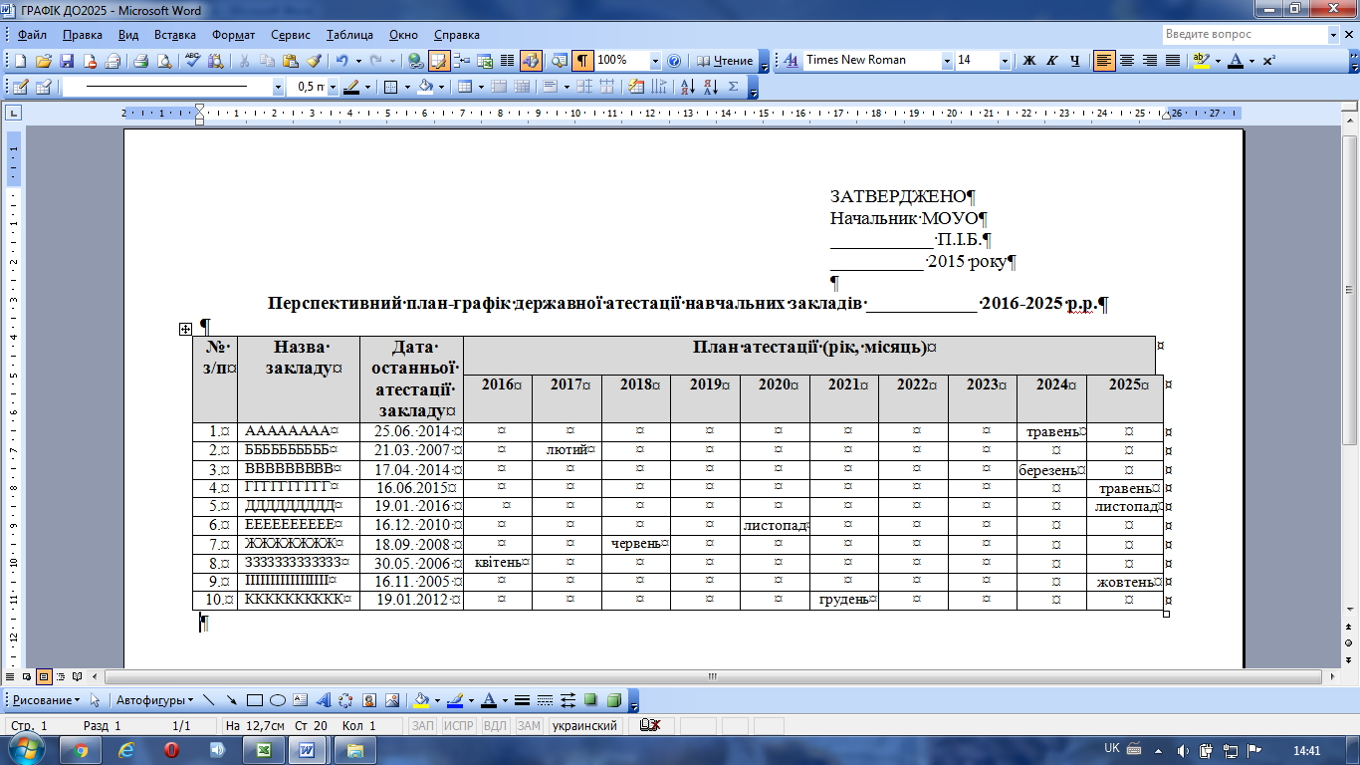

Slide 6
Державна атестація МНВК, ЗНЗ (за ліцензованими професіями)
Статутна назва МНВК | Наказ про проведення самоаналізу | Дата направлення матеріалів самоаналізу
Балаклійський міжшкільний навчально-виробничий комбінат Балаклійської районної ради Харківської області | Наказ від 30.10.2015 № 60-ОД | до 18.12.2015
Вовчанський міжшкільний навчально-виробничий комбінат Вовчанської районної ради Харківської області | Наказ від 27.10.2015 № 69 | до 22.12.2015
Красноградський міжшкільний навчально-виробничий комбінат Красноградської районної державної адміністрації Харківської області | Наказ від 26.11.2015 № 71 | до 25.01.2016
Районний міжшкільний навчально-виробничий комбінат Лозівської районної ради Харківської області | Наказ від 28.11.2015 № 111 | до 15.01.2016.
Васищівський міжшкільний навчально-виробничий комбінат Харківської районної ради Харківської області | Наказ від 09.11.2015 № 111 | до 15.01.2016.
Ізюмський міжшкільний навчально-виробничий комбінат Ізюмської міської ради Харківської області | Наказ від 19.10.2015 № 72 | до 20.01.2016
Первомайський міжшкільний навчально-виробничий комбінат Первомайської міської ради Харківської області | Наказ від 04.11.2015 № 122 | до 25.12.2015
Чернещинський навчально-виховний комплекс Зачепилівської районної ради Харківської області | Наказ від 13.11.2015 | до 25.01.2016

